Slide 1
TP3 GRUPO 12
Pirela, Moises
Rodríguez, William
Ruiz, Santiago
Muñoz, Carlos
2023-12-01

Slide 2
Contenido
Objetivo e Hipótesis nula William
Descripción de Dataset Carlos
Análisis y Limpieza Santiago
Balanceo del Dataset
Aplicación de modelos:
Regresión Logística Moises
Naives Bayes Santiago
KNN William Carlos Oversampling y subsampling
Conclusiones Moises

Slide 3
Objetivo
El objetivo es entrenar un modelo de aprendizaje capaz de detectar casos de fraudes en las transacciones.

Slide 4
Descripción del Dataset
Se seleccionó un dataset, de los disponibles en la página Kaggle, el cual se llama card_transdata el cual contiene información de transacciones con tarjetas de crédito.
El dataset es un archivo de extensión csv y consta de 8 columnas. Descritas a continuación:
Distance_from_home
Distance_from_last_transaction
Radio_to_median_purchase_price
Repeat_retailer
Used_chip
Used_pin_number
Online_order
Fraud

Slide 5
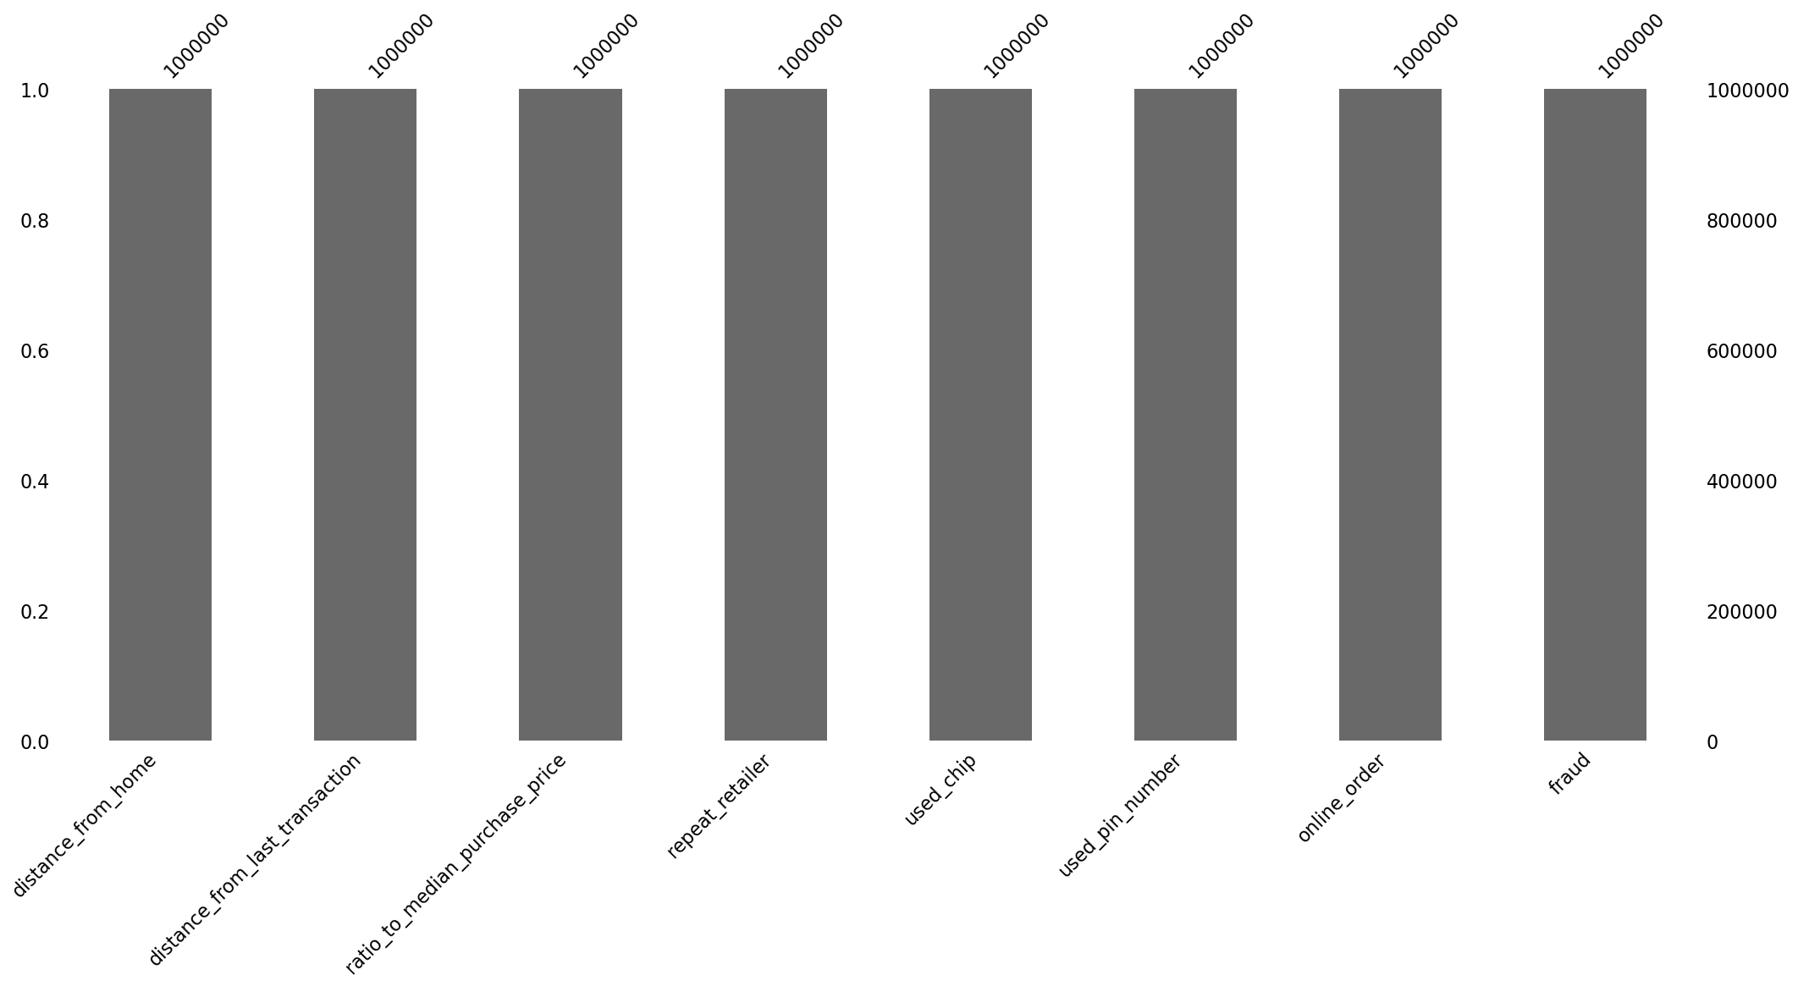
Análisis y limpieza del dataset
El dataframe no cuenta con valores nulos.

Slide 6
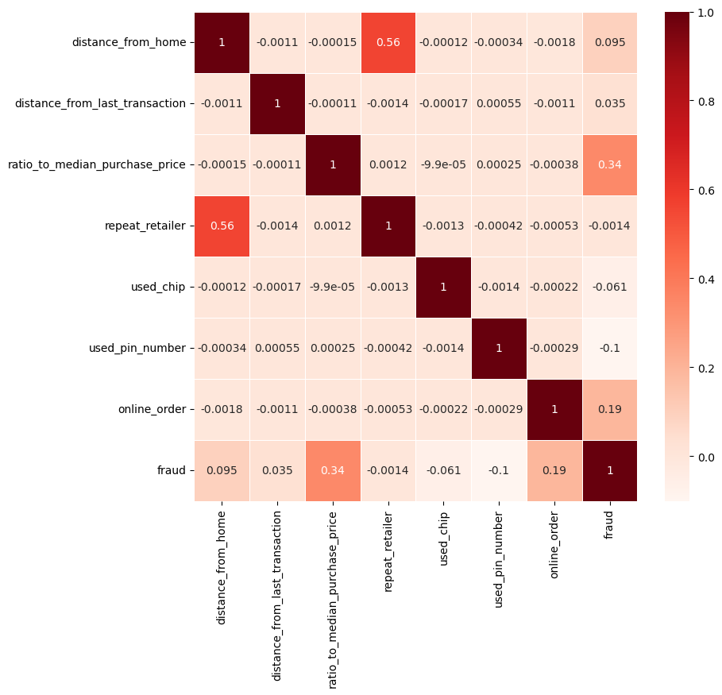
Para una población de 1000000 de transacciones, 87.403 son etiquetadas como casos de fraude. Representan aproximadamente el 9% de las muestras.
En el estudio de la correlación de las variables se aprecia:
Fuerte entre “distancia desde casa” y “mismo minorista”.
Influencia entre “fraude” con “compra media”, “compra en línea” y “distancia desde casa”.
Correlación negativa con “fraude” son: “uso de chip” y “uso de número pin”. Podría considerarse como métodos de seguridad efectivos.

Slide 8
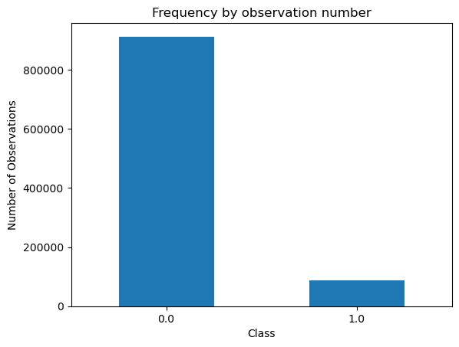
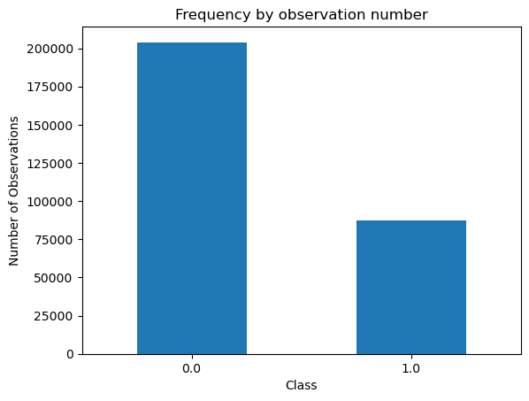
Modelo KNN Balanceado
Dataset inicial:
91% NO fraude
9 % fraude
Dataset Balanceado:
70% NO fraude
30% fraude

Slide 9
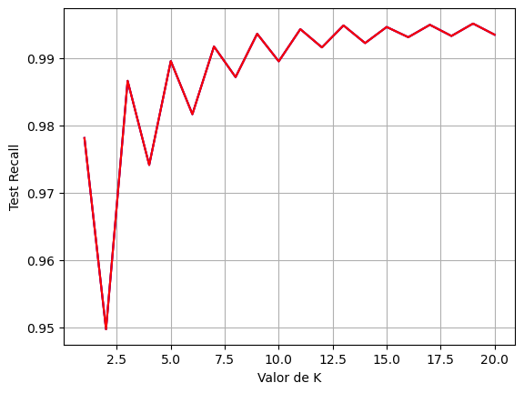
Balanceo Manual:
Accuracy_score: 0.97
Recall_score: 0.99
Hiperparámetro ópitmo: 19 n_neighbor

Slide 10
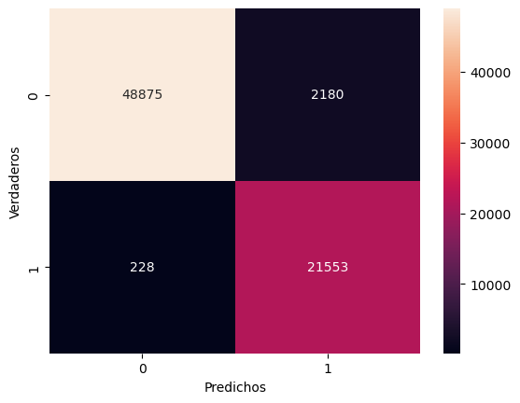
Estrategias para datos Desbalanceados (KNN)
Subsampling:
Accuracy_score: 0.97
Recall_score: 0.99
Oversampling:
Accuracy_score: 0.97
Recall_score: 0.96
Smote-Tomek:
Accuracy_score: 0.97
Recall_score: 0.96 NO fruade
Recall_score: 0.99 fraude

